Slide 1


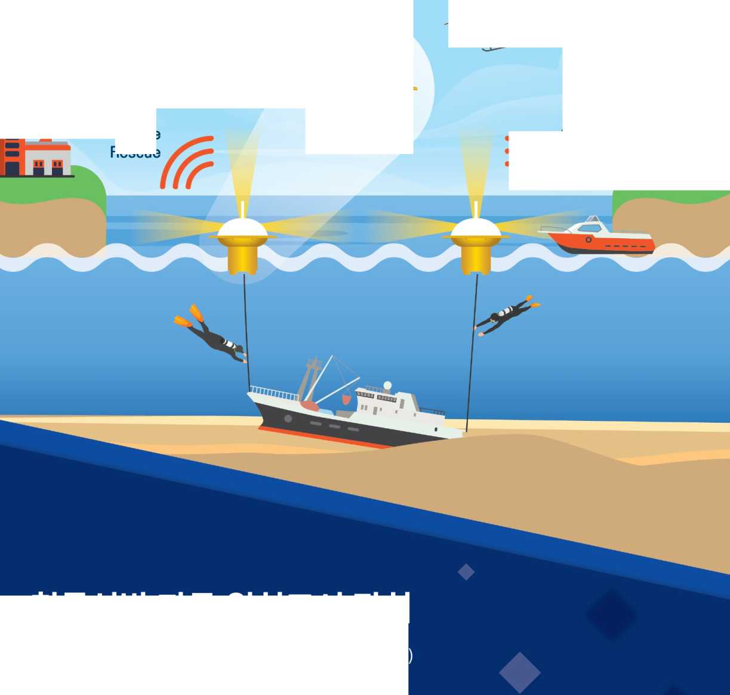



www.iplusone.co.kr
GPS
j Satelite
19 Rescue
Center yy
Satellite
Transmission
Rescue
Center
Mobile
Rescue
침몰선박 자동 위치표시 장치
(Automatic position display device for sunken ships)
본 사 : 부산광역시 사하구 낙등대로550번길 37, 동아대학교 산학관 602호, 603호 T： 070-5099-7077 | F： 070-8299-9898 | E-mail： iplusone119@naver.com
■P 니J5ONS
（주） 아이플러스원

Slide 2
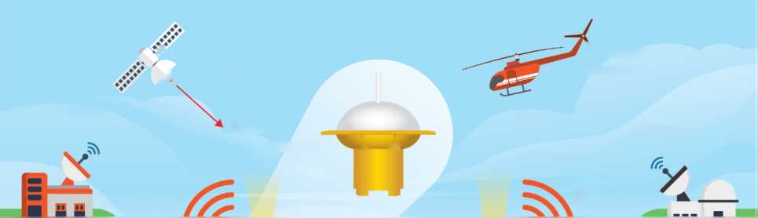
r^UUSONi
침몰선박 자동 위치표시 장치
(Automatic position display device for sunken ships)
/ 용도
침몰된 선박의 위치를 정확하고 신속하게 표시하여 수색 구조 용이
/ 표시방법
① 선박이 침몰하면 설치된 위치표시장치도 함께 물 속으로 들어간다.
② 수심 3m 수압에서 수압이탈장치(HRU)가 위치표시장치 부양 로프를 절단한다.
③ 위치표시장치는 선체에 고정된 로프와 연결되어 떠 오른다.
④ 위치표시장치가 떠 오르면서 자석이 이탈하면서 전기가 공급된다.
⑤ 부양된 위치표시장치에서 등화를 황색과 청색을 교차하여 점멸한다.
⑥ 위치표시장치에서 GNSS의 시각 및 위치정보를 수신한다.
⑦ 침몰위치와 사고 시간 등을 지정된 휴대폰 전화번호로 송신한다.
⑧ 침몰위치와 사고 시간 등을 AIS 수신기로 전송한다. (Option)
.♦ GPS j Satelite
' Aerial Identification
119 Rescue
Center yy
Satellite
Transmission ‘ 一
Rescue
Center
Mobile
Rescue
AIS Rescue

Slide 3
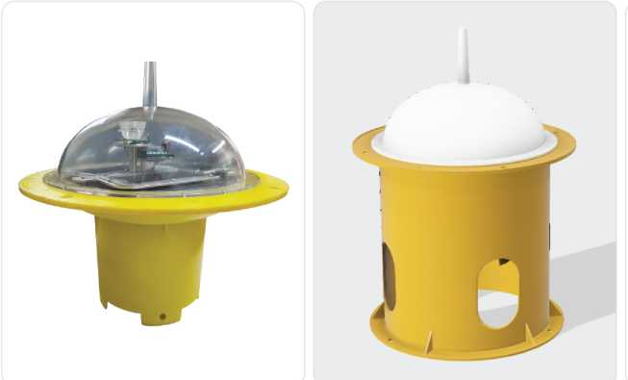
/ 자동위치표시 장치 기능 및 구조
표체 크기 | （설치） 지름 280mm, 높이 490mm （거치대 + 부유체 결합상태） （부유체）지름 170mm, 높이 310mm （조류 방지봉 포함）
표체 재질 | 상부 Polycarbonate, 표체 합성 Polypropylene
광원 | RGB L티그 등화 （구형 렌즈）, 5V
등질 | 청색 1 초 점등 + 소등0.5초 + 황색 1 초 점등 + 소등 0.5초 반복
태양전지 | 6V x 166mA x 4EA, 축전지 : 3400mA x 3.7V x 30EA
통신 방식（선택） | LTE （영내 : 이통 통신 송신가능 범위）, Iridium （영외 : 전 세계）
송신 전화번호수 | 10개 내외 （119 등 응급 구조기관 포함）(중복되지 않는 번호 10개 이상 등록가능
선체 연결로프 | Stainless Wire 8mm
연결로프길이 | 200m에서 500m （기본 구조 내에서 선택） 500m 이상 （선체 고정 거치구조물 변경）
기타장치 | 마그네틱 전원 개폐기, GPS 수신장치, 로프절단장치
통신 요금 | LTE 월 2,500원, Iridium 월 30,000원/월
Option | AIS를 이용한 통신 （AIS SART 장착:option） 대형 선박을 위한 등부표 형식 （주문 제작） 군 함정 용 （내화 재질, 보안통신）, 심해 항해선박용
발명특허 | 침몰선박위치표시장치 （10-1740139）, 선박위치표시용등명 장치 （10-1794833）, 침몰선박위치표시 장치 （10-2381431）, 침선 신호발생장치 （10-2120944）, 미국, 일본, 중국 특허등록, EU（진행 중）
공인기관시험 | 한국조선해양 기자재 연구원 KOMERI-0402-21T4917
특성시험 | 부양（5초이내L 선체이탈 한계각도, 사고통보 수신, 위치정확도
< i 012-2067-0425 -
LTE *SOS*
Shinking.Ship
Name:BUSAN FERRY
Date:4/20/2022
:3：30：51(UTC).35.10
7944N.128.932340E 오_{S123O}

Slide 4
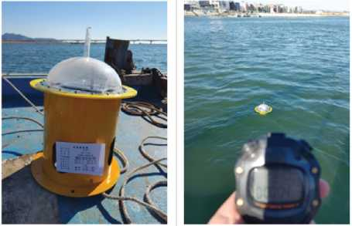
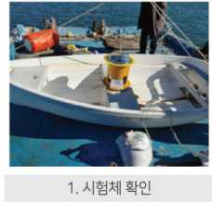
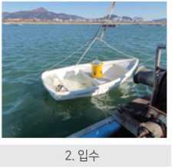
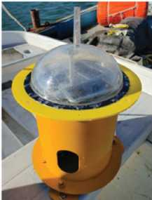
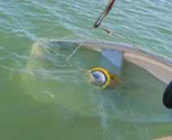

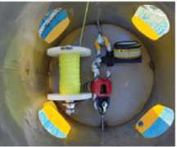
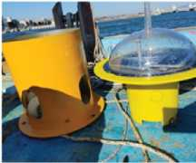
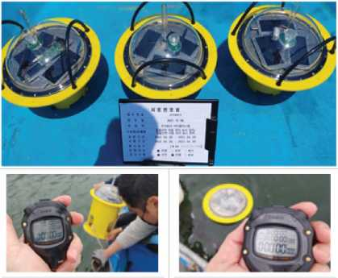
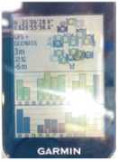
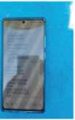
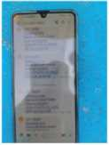
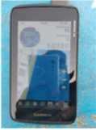
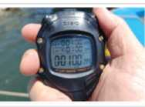

/ 특성 시험 （한국조선해양기자재연구원 시험）
O 부양시험 （5초 이내）
0 전복 시험 （한계 경사각도 이내）
1. 시험체 확인
2.부양시간측정 （4.1 s）
3. 부양 후 내부 로프 절단 확인
4. 부양 시험 후 시험체 확인
3. 배 전복
4.시험체이탈여부확인（이탈없음）
Q 사고통보 수신 (60초 이내) LTE, Iridium, AIS
0 침몰 통보 위치 정확도
AIS
LTE 이리듐
1GPS매원 gg
1.
시험체 확인
N : 35도6분28.6主 E : 128드55분56.4초 드분초—화표(드》
변환 : 35.10794 변한 : 128.93232
AIS
LTE
이리듐
2.
시험체 침몰
1. 시험체 침몰 전
2. 시험체 침몰 중
隱
3.시험체상부부양완료
is
< i 012-201^2067
< 012-2067-0425
선 펜
N : 35드6분28.62i
E : 128드55g•的.43초 •S* 히표(드 1 변한 : 35.10795 변환 : 128.93234
AIS •SOS* N*meKWEA FERfW
MO.(92250223B)
Oaie4/2QZ2022
Tunc 5M어UTC135JW9 7SN.128.93236QE
LTE *SOS* SbtokinaSWp Name:BUSAN FERRY
Date：4/20/2022
：3JQ：51(UTC).35JQ 7944N.128.932340E _{ct1}.
4. 시험체 부양 후 수신 신호 시간 측정 （60s）
www.iplusone.co.kr
"〕니jso 八/e
（주） 아이플러스원

